Slide 1
BREZPOSELNOST IN PROSTIH DELOVNIH MEST V SLOVENIJI (2008-2024)
Podatki
Viri so iz OPSI: brezposelne osebe, prosta/zasedena delovna mesta.
- Podatki lepo prikazujejo obraz globalnih dogodkov na števila brezposelnih in trend zaposlovanja po sektorjih skozi čas
- Podatki so statističnega in besedilnega tipa, obseg podatkov je 11015 z 5 atributov in en razred za brezaposlene osebe in 7752 podatkov z 3 atribute in en razred za prosta/zasedena delovna mesta
Podatke smo pripravili z knjžnico pyaxis in z pandas, za grafe pa uporabli matplotlib
Skupni Viri: OPSI, SiStat
Glavna vprašanja/cilji podatkovnega rudarjenja
Analiziratisam z ključne trnede na trgu dela v Sloveniji v obdobju 2008-2024, ki zajema dve večji gospodarski krizi (finančno krizo 2008-2013, pandemija COVID-19 2020-2022)
Žan Vincent Božič
Žan Luka Hojnik
Lej Edvard Košir
Aljaž Pogačnik
Andraž Jug

Slide 2
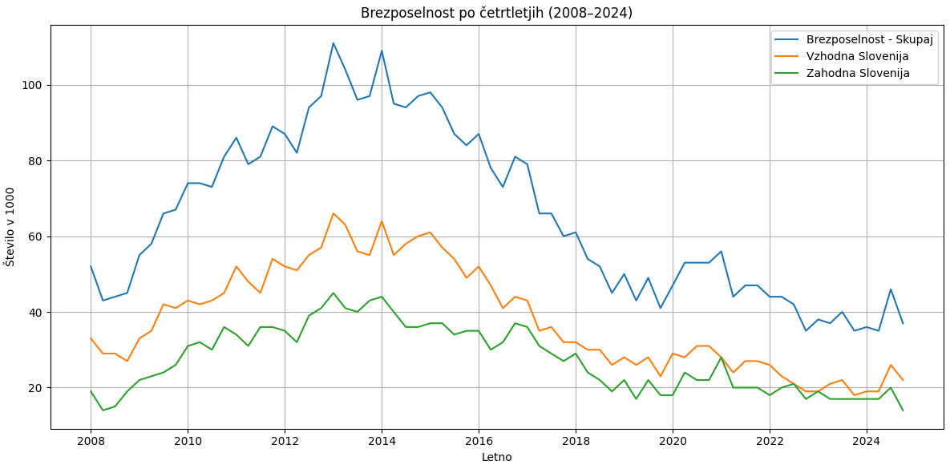
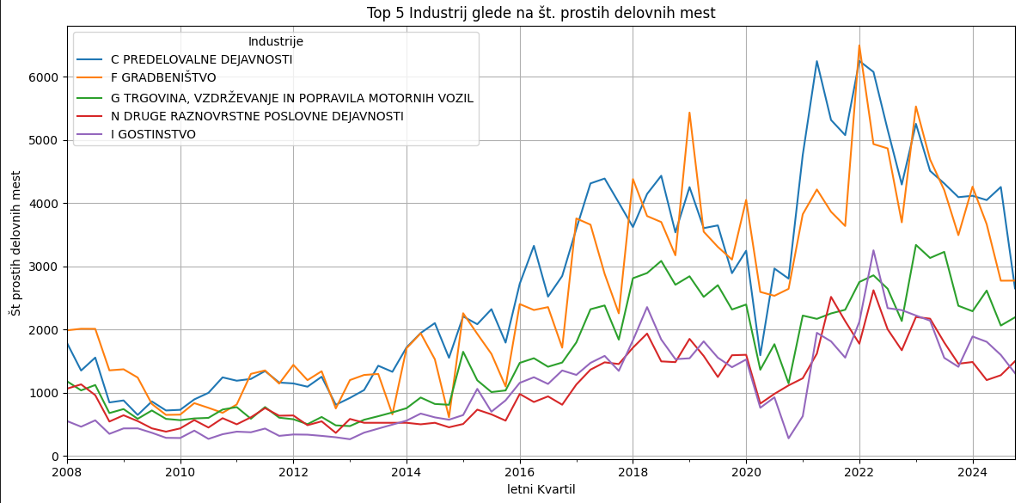
Podroben opis ciljev in metod
Rezultati/dosedanje ugotovitve/odprta vprašanja
Trendi pri brezposelnosti so najbolj prizadeti v letih 2013 (11.1%) in 2014 (10.8%), velika razlika je med vzhodno in zahodno Slovenijo kjer zahod ima 3.1% več brezposlenih kot vzhodna, zaradi manj industrij in investicij.
Iz top 5 sektorjev z največ delovnih mest opazimo da gradbeništvo je najbolj očutljiv sektor z izrazito volatninost, verjetno posledica začasne zaposlitve, sezonskih vplivov in odvisnost od gospodarskih ciklov.

